Slide 1

GESTÃO DE
REDES SOCIAIS
Comunicação Política

Slide 2
ECOSSISTEMA

Slide 3

TRANSIÇÃO GERACIONAL
DAS LIDERANÇAS
POLÍTICAS E PARTIDÁRIAS
ALFABETIZAÇÃO DIGITAL
E ENGAJAMENTO DA EQUIPE

Slide 4

COM O MUNDO DIGITAL A COMUNICAÇÃO PASSOU
A SER O PRINCIPAL FRONT DE RADIAÇÃO DE
IDÉIAS PARA OPINIÃO PÚBLICA E DE ENTIDADES

Slide 5
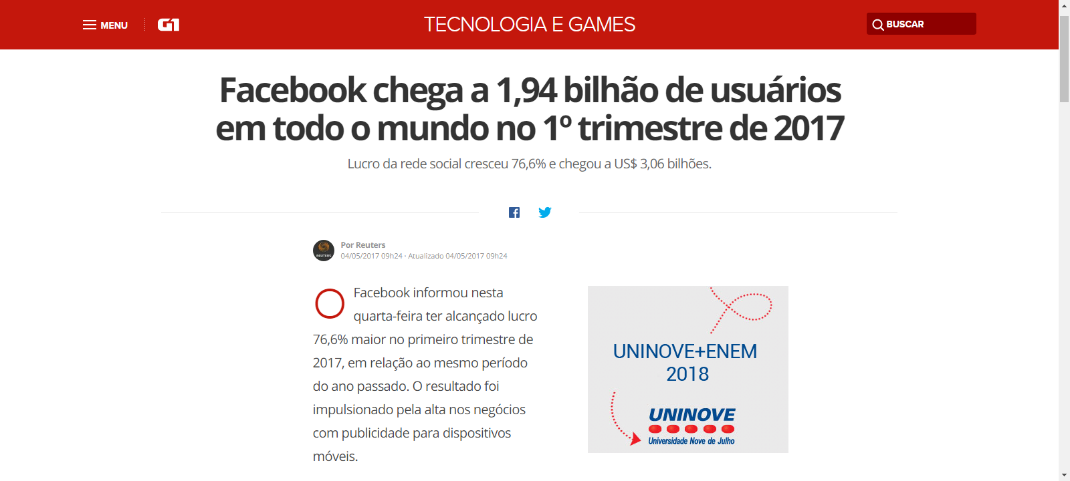
REDES SOCIAIS - Negócio de "gente grande"
GESTÃO DE
REDES SOCIAIS

Slide 6
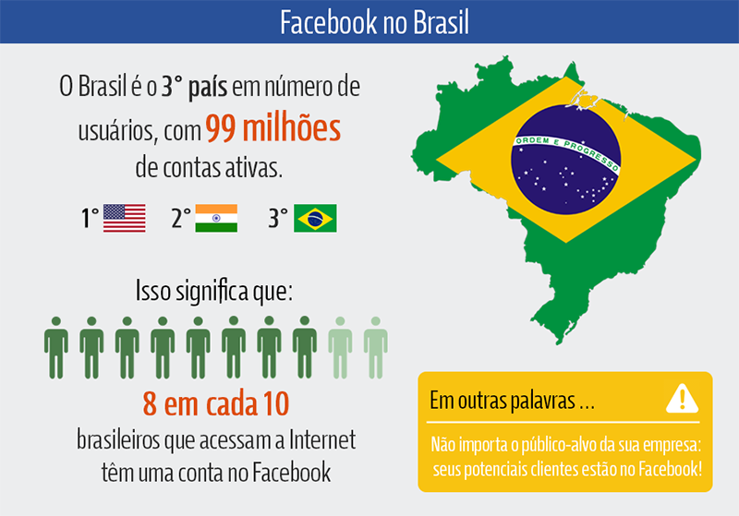

Slide 7
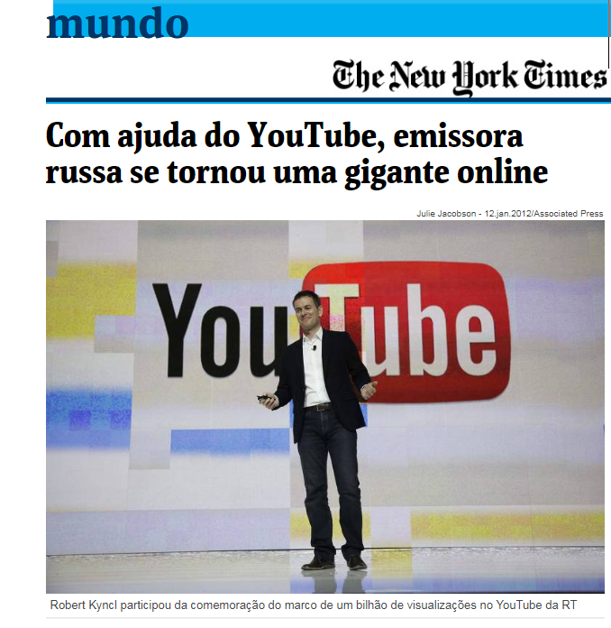
PLATAFORMAS
IMPULSIONAM
VEÍCULOS DE
COMUNICAÇÃO

Slide 8

COMUNICAÇÃO
TRADICIONAL
E COMUNICAÇÃO
NAS REDES SOCIAIS

Slide 9


Slide 10
QUAIS REQUISITOS O "DÁ UM GOOGLE" OFERECE?
O QUE ESTÁ EMBUTIDO NA AÇÃO NAS REDES SOCIAIS?

Slide 11
QUAIS REQUISITOS O "DÁ UM GOOGLE" OFERECE?
O QUE ESTÁ EMBUTIDO NA AÇÃO NAS REDES SOCIAIS?
Acionamento do Robô de buscas

Slide 12
QUAIS REQUISITOS O "DÁ UM GOOGLE" OFERECE?
O QUE ESTÁ EMBUTIDO NA AÇÃO NAS REDES SOCIAIS?
Instantaneidade em frações de segundos

Slide 13
QUAIS REQUISITOS O "DÁ UM GOOGLE" OFERECE?
O QUE ESTÁ EMBUTIDO NA AÇÃO NAS REDES SOCIAIS?
Efeito Varredura

Slide 14
QUAIS REQUISITOS O "DÁ UM GOOGLE" OFERECE?
O QUE ESTÁ EMBUTIDO NA AÇÃO NAS REDES SOCIAIS?
Seguir, acompanhar, criar uma conexão

Slide 15

REDES SOCIAIS REFORMATARAM A MANEIRA
DE OCORREREM AS COISAS NO MUNDO

Slide 16

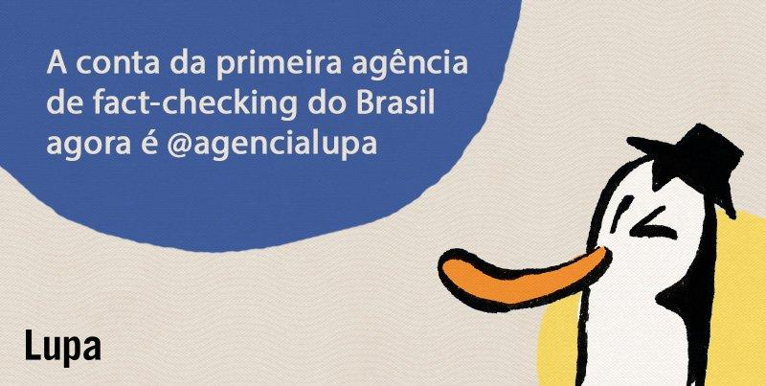
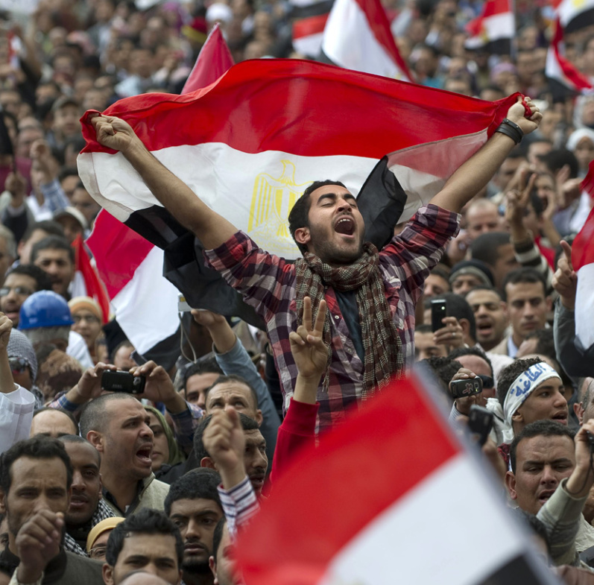

Slide 17

ESTRATÉGIAS PARA FORTALECIMENTO DA
COMUNICAÇÃO EM UMA DEMOCRACIA REPRESENTATIVA

Slide 18
ÁREAS FORTALECIDAS PARA O EXERCÍCIO
DO LEGISLATIVO MODERNO
- COMUNICAÇÃO
- ESCOLA LEGISLATIVA
- FRENTES PARLAMENTARES
- AÇÕES DE EXEMPLARIDADE

Slide 19

NAVEGAÇÃO PRIORITÁRIA É DAS REDES SOCIAIS

Slide 20


Slide 21

ICÔNICO E AMIGÁVEL

Slide 22
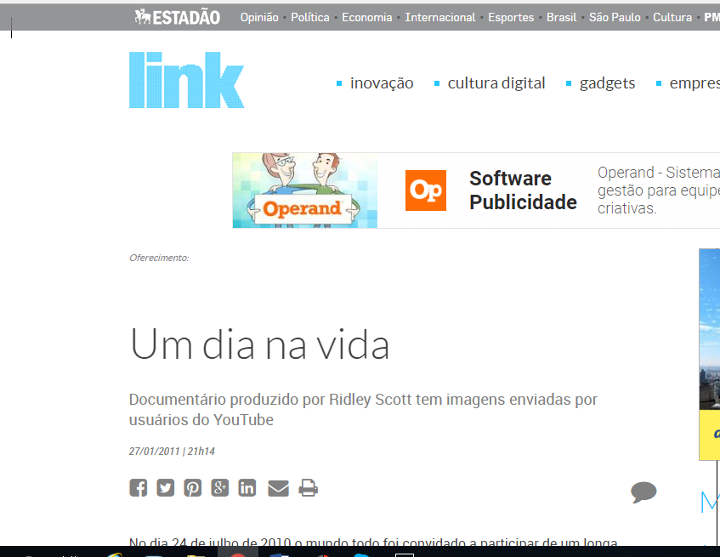
Um mundo em rede colaborativa

Slide 23

Educação Digital – Reputação Pessoal

Slide 24
ESPAÇO PARA ARBÍTRIO DO OUTRO
RESPEITO AO TEMPO DO OUTRO
CADA INFORMAÇÃO EM CADA GRUPO
MENSAGENS SEM VERDADES ABSOLUTAS

Slide 25

CURADORIA DE NOTÍCIAS

Slide 26
GOOGLE ALERTS

Slide 27
APPS GERAIS – JORNAIS BRASILEIROS

Slide 28
APPS DE INSTITUIÇÕES E ONGS

Slide 29
ASSINATURAS DE NEWSLETTER DO SETOR

Slide 30
ASSINATURAS DE NEWSLETTER JURÍDICAS

Slide 31
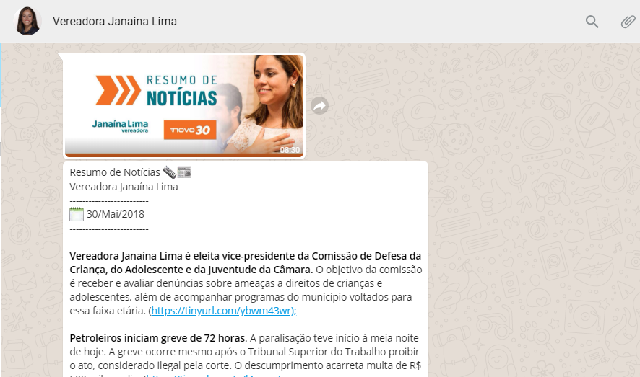

Slide 32

PRODUÇÃO

Slide 33

DISTRIBUIÇÃO

Slide 34
PRODUÇÃO
DISTRIBUIÇÃO
Comunicação com diagnóstico, antecipação da informação, olhar único e diferenciado, ferramentas, talento e rapidez de distribuição.

Slide 35

PUBLICAÇÃO - Falando de timing
MANHÃ SEGUINTE

Slide 36

PUBICAÇÃO - Falando de timing
30 A 60
MINUTOS

Slide 37

PUBLICAÇÃO - Falando de timing
PRÓXIMO
TELEJORNAL

Slide 38

PUBLICAÇÃO - Falando de timing
10 MINUTOS
A 2 HORAS

Slide 39

PUBLICAÇÃO - Falando de timing
20 MINUTOS
A 2 HORAS

Slide 40

TIMING REDES SOCIAIS
INSTANTANEIDADE

Slide 41

FORMATAÇÃO DE MATÉRIAS INFORMATIVAS

Slide 42
JORNAL
Completa e contextualizada

Slide 43
RÁDIO
Básica e com entradas adicionais

Slide 44
PORTAL
Em constante atualização

Slide 45
TV
Entrada única e repassada
a canais parceiros

Slide 46

SITE
Publicação completa

Slide 47

REDES SOCIAIS
Publicações de "flagrantes" da
informação e de acompanhamento

Slide 48


Slide 49
A COMUNICAÇÃO BASEADA NO INTERESSE
DE AUMENTAR ALCANCE E PERSUASÃO

Slide 50
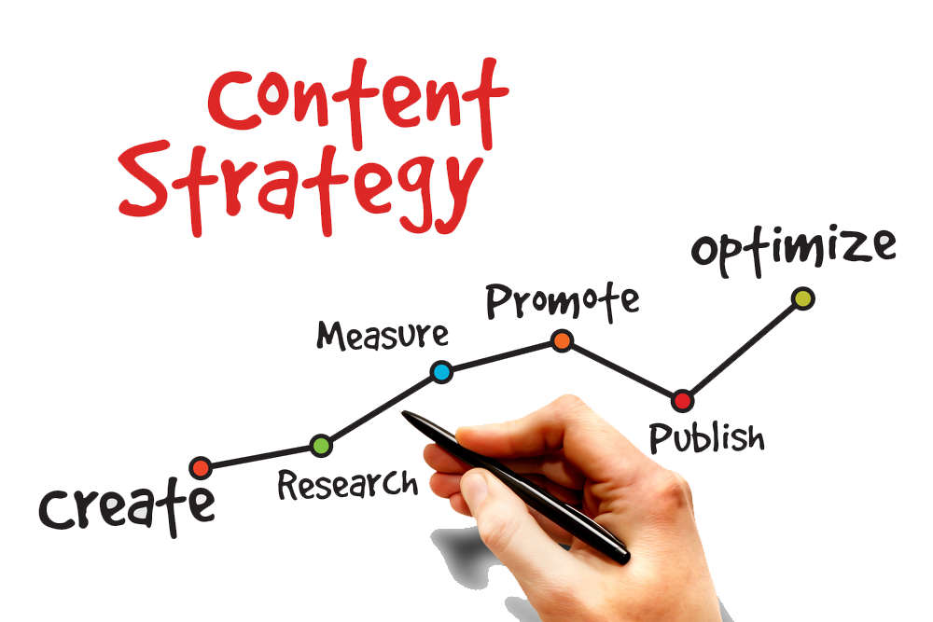

Slide 51
TODA PUBLICAÇÃO SEGUE UM MAPA DE
ESTRATÉGIA COM RADAR CONTÍNUO
DE CORREÇÃO DE RUMO E AFINAÇÃO

Slide 52

TODA COMUNICAÇÃO SEGUE UM MAPA DE
ESTRATÉGIA COM RADAR CONTÍNUO DE
CORREÇÃO DE RUMO E AFINAÇÃO

Slide 53
QUAL MEU GRANDE OBJETIVO COMPOSTO DE
PEQUENAS AÇÕES E OBJETIVOS ESTRATÉGICOS:

Slide 54
GRUPO 1
- Comunicar para meus eleitores e fãs
- Formar novos fãs e seguidores
- Manter audiência e trânsito vivo nos meus espaços
- Manter conectividade

Slide 55
GRUPO 2
- Comunicar para lideranças e formadores de opinião da cidade
- Comunicar para cidadãos
- Comunicar para simpatizantes dos temas de domínio na cidade e fora da cidade

Slide 56
GRUPO 3
- Comunicar para organizações de causa comum
- Comunicar para imprensa
- Comunicar para agentes públicos e entidades privadas
- Comunicar para formadores e opinião e parlamentares de outras esferas

Slide 57

POR QUE É IMPORTANTE
MANTER A PLURALIDADE
NAS ESTRATÉGIAS?

Slide 58
- Mantenho minha base conectada e formada
- A base estará ao alcance de comunicação e reação para ações e posição
- Estarei somando novos públicos e formando influenciadores em várias camadas de interesse que - estes sim - poderão ser a parte que falta para meus interesses e causas chegarem até outros meios, outros grupos, outras tribos e impactarem na sociedade

Slide 59
PRECISAMOS DIMENSIONAR QUAL
IMPACTO QUEREMOS CAUSAR

Slide 60
PRECISAMOS DIMENSIONAR QUAL
IMPACTO QUEREMOS CAUSAR
Nossa base

Slide 61
PRECISAMOS DIMENSIONAR QUAL
IMPACTO QUEREMOS CAUSAR
Nossa base
Decisores e agentes políticos

Slide 62
PRECISAMOS DIMENSIONAR QUAL
IMPACTO QUEREMOS CAUSAR
Nossa base
Decisores e agentes políticos
Imprensa

Slide 63
PRECISAMOS DIMENSIONAR QUAL
IMPACTO QUEREMOS CAUSAR
Nossa base
Decisores e agentes políticos
Imprensa
Sociedade

Slide 64
PENSANDO NAS REDES SOCIAIS COMO
MEIO DE COMUNICAÇÃO...

Slide 65
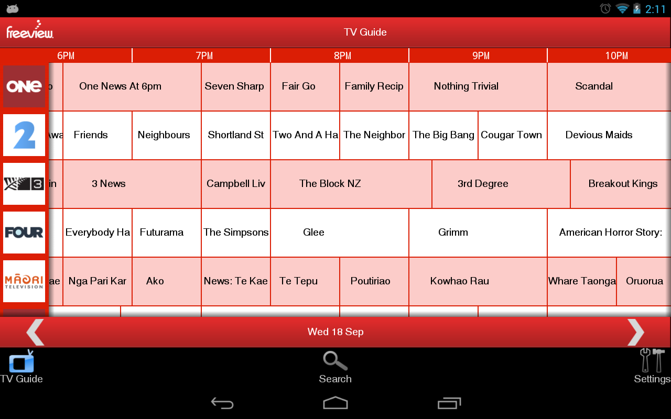
PENSANDO NA REDE SOCIAL COMO UMA
GRADE DE INSERÇÕES DE TV

Slide 66
PENSANDO NA REDE SOCIAL COMO UMA
GRADE DE INSERÇÕES DE TV

Slide 67

PENSANDO NA REDE SOCIAL COMO
UM JORNAL COM CADERNOS

Slide 68
PENSANDO NA REDE SOCIAL COMO
UM JORNAL COM CADERNOS

Slide 69

POSTS AVULSOS
EM SEQUÊNCIA?

Slide 70
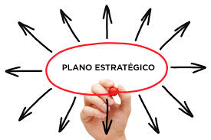
OU UMA PROGRAMAÇÃO IDEALIZADA PARA CONTEMPLAR OS PÚBLICOS ALVOS?

Slide 71
QUANDO A COMUNICAÇÃO É
APENAS PARA O MEU PÚBLICO DIRETO
- Avisos de agenda
- Notas de posicionamento
- Reforço de notas e avisos de terceiros
- Jornalismo da agenda
- Campanhas

Slide 72
QUANDO A COMUNICAÇÃO PRETENDE ATINGIR PÚBLICOS DIVERSOS A PARTIR DOS MEUS INTERESSES E CAUSAS
- Produção de análise e contexto
- Produção de dados
- Esclarecimento para a socidade
- Jornalismo da agenda institucional/plenária
- Curadoria de temas de interesse de cidadania e paradigma de Brasil da imprensa
- Espaço para opiniões de especialistas
- Memória da cidade, suas questões e comparativos

Slide 73
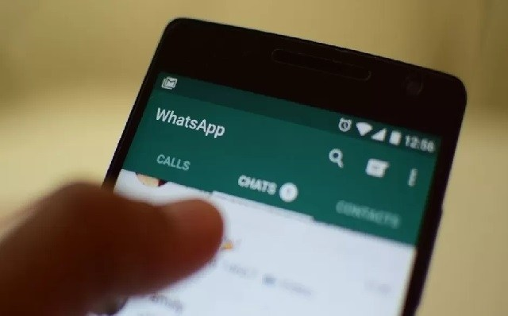

Slide 74
IMAGEM

Slide 75
CHAMADA E MINI TEXTO

Slide 76
LINK

Slide 77
CRIAÇÃO DE FORMATOS PARA
UMA PROGRAMAÇÃO DE POSTS
- Criar nomes para posts pensando como quadros
- Criar design com tarjas ou cores de borda ou títulos em cantos como personalização
- Criar dias e horários para quadros fixos
- Criar previsibilidade e identidade na base da programação, de forma que o súbito, de última hora e notícia nova, tenha colchão de audiência

Slide 78
VOLUME E HORÁRIOS
- Quantos posts por dia?
- Em que horários?
- Em que dias?

Slide 79
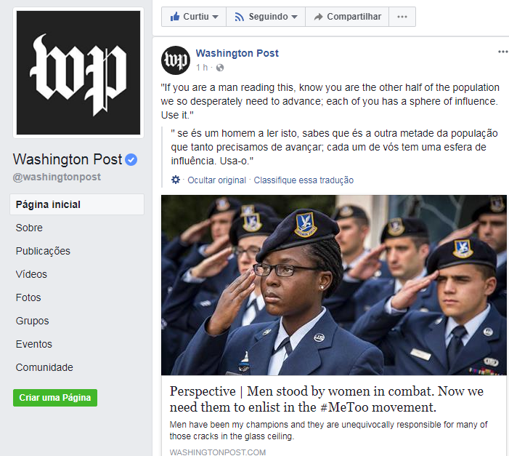
FORMATO DE PUBLICAÇÃO DE POSTS DE NOTÍCIAS

Slide 80
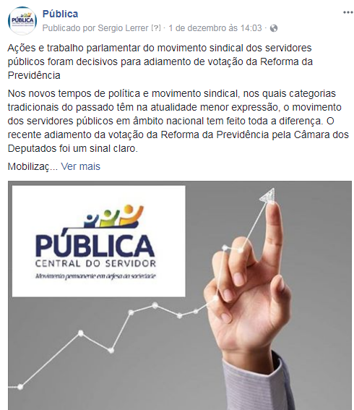
FORMATO DE PUBLICAÇÃO DE
NOTAS E COMUNICADOS

Slide 81
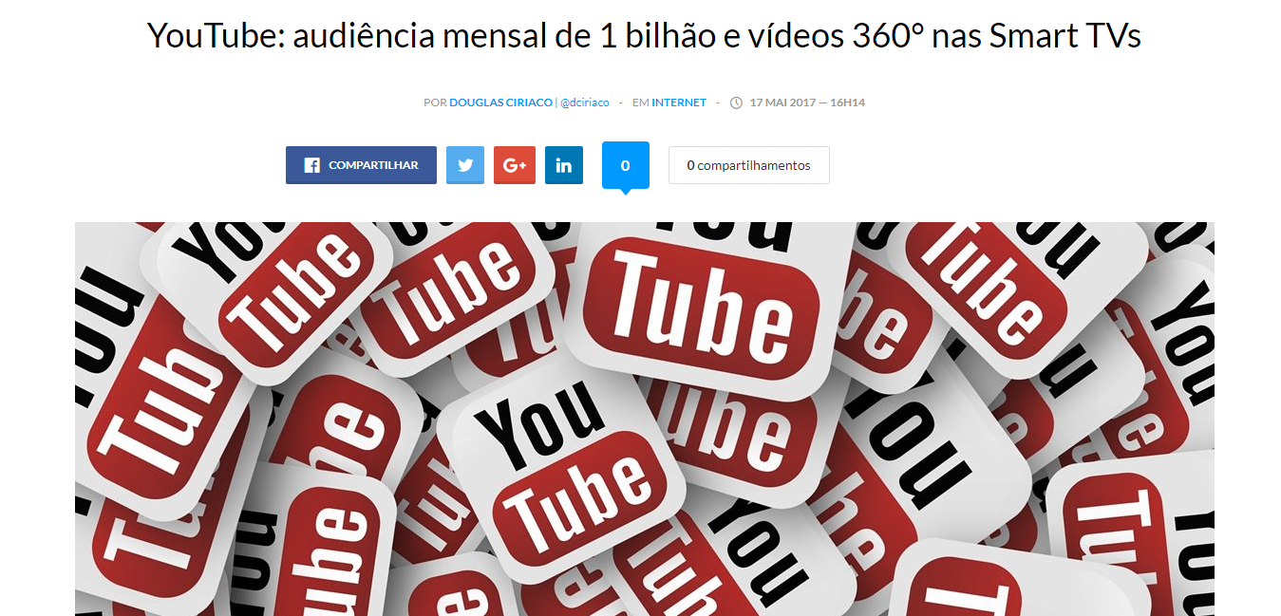
POR QUE O USO DE VÍDEOS COMO OPÇÃO DE CONTEÚDO

Slide 82
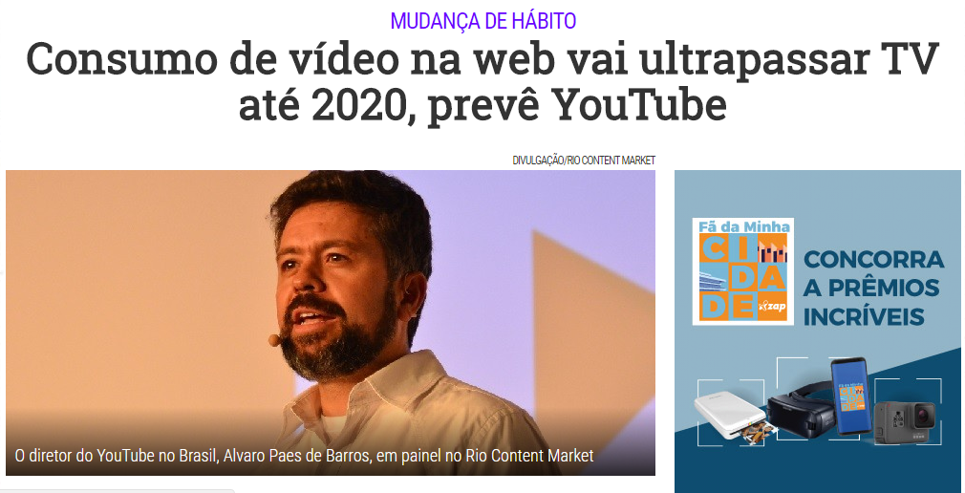

Slide 83


Slide 84
FORMATOS VÍDEOS
- Programas ao Vivo e Gravados Programados
- Flagrantes ao vivo
- Flagrantes gravados
- Depoimentos e Opiniões no instante do acontecimento
- Depoimentos e opiniões de análise
- Video motions promocionais

Slide 85
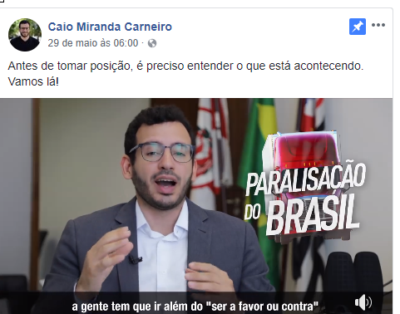

Slide 86
VANTAGEM DA INSERSÃO DE VÍDEOS PROGRAMADOS
(PROGRAMAS OU FLAGRANTES)
- Anunciar de forma previsível o acontecimento
- Preparar assim a audiência
- Registrar a ação que está sendo feita
- Anunciar o pós
- O tempo de permanência da ação no ar é maior. Impacta quem vê e quem não vê. E hoje o impacto é relevante.

Slide 87
FORMATOS GRAVADOS MAIS LONGOS
- Podem ser inseridos como post
- Podem ser inseridos como streaming
(software sugerido - OBS Studio)

Slide 88


Slide 89
APARELHO CELULAR ESPECÍFICO
DA COMUNICAÇÃO
Adm de grupos de Whatsapp

Slide 90
APARELHO CELULAR ESPECÍFICO
DA COMUNICAÇÃO
Banco de contatos de Whatsapp
(patrimônio da entidade)

Slide 91
APARELHO CELULAR ESPECÍFICO
DA COMUNICAÇÃO
Cabeça-de-rede de Disparos

Slide 92
APARELHO CELULAR ESPECÍFICO
DA COMUNICAÇÃO
Plano 3G/4G para Lives

Slide 93
APARELHO CELULAR ESPECÍFICO
DA COMUNICAÇÃO
Posts instantâneos

Slide 94
APARELHO CELULAR ESPECÍFICO
DA COMUNICAÇÃO
Integra captação de foto e vídeos

Slide 95
APARELHO CELULAR ESPECÍFICO
DA COMUNICAÇÃO
Editor de vídeo no aparelho

Slide 96

DIVULGAÇÃO x COMUNICAÇÃO

Slide 97
FORMATOS DE AO VIVO JORNALISMO
- Pode ser anunciada cobertura de evento ( acompanhamento do dia)
- Na cobertura com ou sem repórter, boletins com opiniões e depoimentos
- Ou apenas intervenções das lideranças presentes
- Boletins de atualização ao vivo com dia e horário marcado
- Intervenção ao vivo para esclarecimentos e respostas para a base com interações via chat ou whatsapp
- Coletivas de imprensa

Slide 98
FORMATOS VÍDEOS GRAVADOS
- Depoimentos de lideranças de satisfação e opinião ( substitui notas)
- Entrevistas ou Talk de dois dirigentes - Podem ser feitos com uma câmara só com fundo neutro ou de trabalho (tipo redação) na entidade ou fundo padrão para identidade - Gravados com celular ou Tablet para agendar post

Slide 99

DISTRIBUIÇÃO - Grupos de Facebook
- Criação de Perfil Comum de Trabalho
- Adesão a grupos de interesse : agentes públicos, organizações, cidadania, legislativo, jornalismo, radialistas, assessoria de imprensa
- Calibrar dosagem de pedidos de adesão e inserções

Slide 100

JORNALISMO + PROPAGANDA + FERRAMENTAS SOCIAIS + RELAÇÕES PÚBLICAS + EVENTOS + MARKETING

Slide 101

ORGANIZAÇÃO DE LISTAS
DE DISPAROS NO WHATSAPP

Slide 102
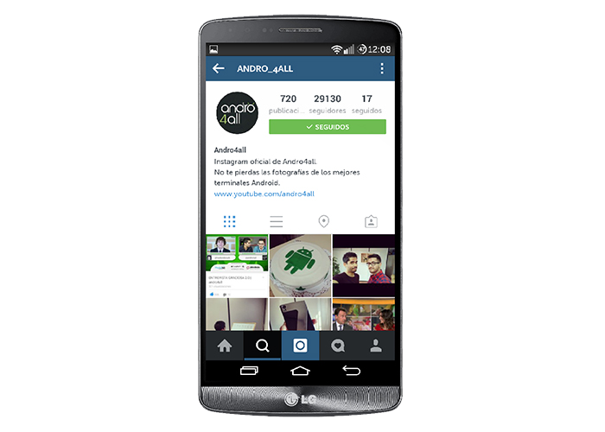
INSTAGRAM

Slide 103


Slide 104
CRIANDO LISTAS DE DISPARO

Slide 105
CRIANDO LISTAS DE DISPARO
Seguidores e base

Slide 106
CRIANDO LISTAS DE DISPARO
Ativistas interessados

Slide 107
CRIANDO LISTAS DE DISPARO
Entidades parceiras

Slide 108
CRIANDO LISTAS DE DISPARO
Formadores de Opinião/Influenciadores

Slide 109
CRIANDO LISTAS DE DISPARO
Legislativo

Slide 110
CRIANDO LISTAS DE DISPARO
Imprensa

Slide 111
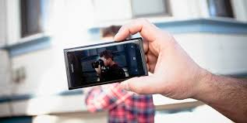
FORMATOS DE CAPTAÇÃO DE VÍDEO

Slide 112
FORMATOS DE CAPTAÇÃO DE VÍDEO
Instantâneo com celular - com ou sem estrutura

Slide 113
FORMATOS DE CAPTAÇÃO DE VÍDEO
Live preparado com 1 câmara (celular ou tablet),
com estrutura de áudio ou não

Slide 114
FORMATOS DE CAPTAÇÃO DE VÍDEO
Entrevistas e programas com 1 câmera

Slide 115
FORMATOS DE CAPTAÇÃO DE VÍDEO
Entrevistas e programas com 2 câmeras

Slide 116
FORMATOS DE CAPTAÇÃO DE VÍDEO
Vídeo release feito no celular instantaneamente

Slide 117

FACEBOOK - Utilização do impulsionamento
- Impulsionamento de Post
- Impulsionamento da Página
- Criação de Públicos Alvos de acordo com os interesses
- Seleção de valores para impulsionamento
- Forma de impulsionar com cartões

Slide 118



Slide 119
Uma segunda Fan Page para nossa principal bandeira e causa? Até quais públicos desejo ser influenciador?

Slide 120
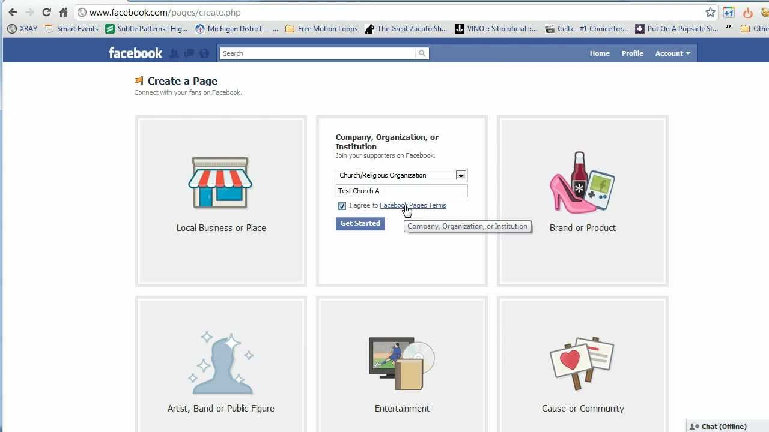
FACEBOOK - A Fan Page da causa
- Disseminação aberta da causa
- Sem os conteúdos de foco para o público base e de interesse de classe unicamente
- Relação com sociedade
- Relação com organizações Sociais
- Relação com a Imprensa
- Ambiente para ganho de validação e reputação
- Para repercussão dos conteúdos principais e de valor
- Para criação de parcerias e audiência
- Para influência parlamentar e produção de jornalismo pró causa e dados pró causa

Slide 121

A PARTICIPAÇÃO CONTÍNUA DE
CAMPANHAS NA COMUNICAÇÃO
- Campanhas de esclarecimento (eleitoral, regularidades de cidadania etc.)
- Campanhas de facilidades da população nos serviços públicos
- Avisos de interesse público
- Campanha de “dicas” de experiências no município
- Alertas e avisos de temas que podem chegar ao município
- Alertas e avisos de temas que podem chegar ao município
- Temas de desafios da cidade

Slide 122
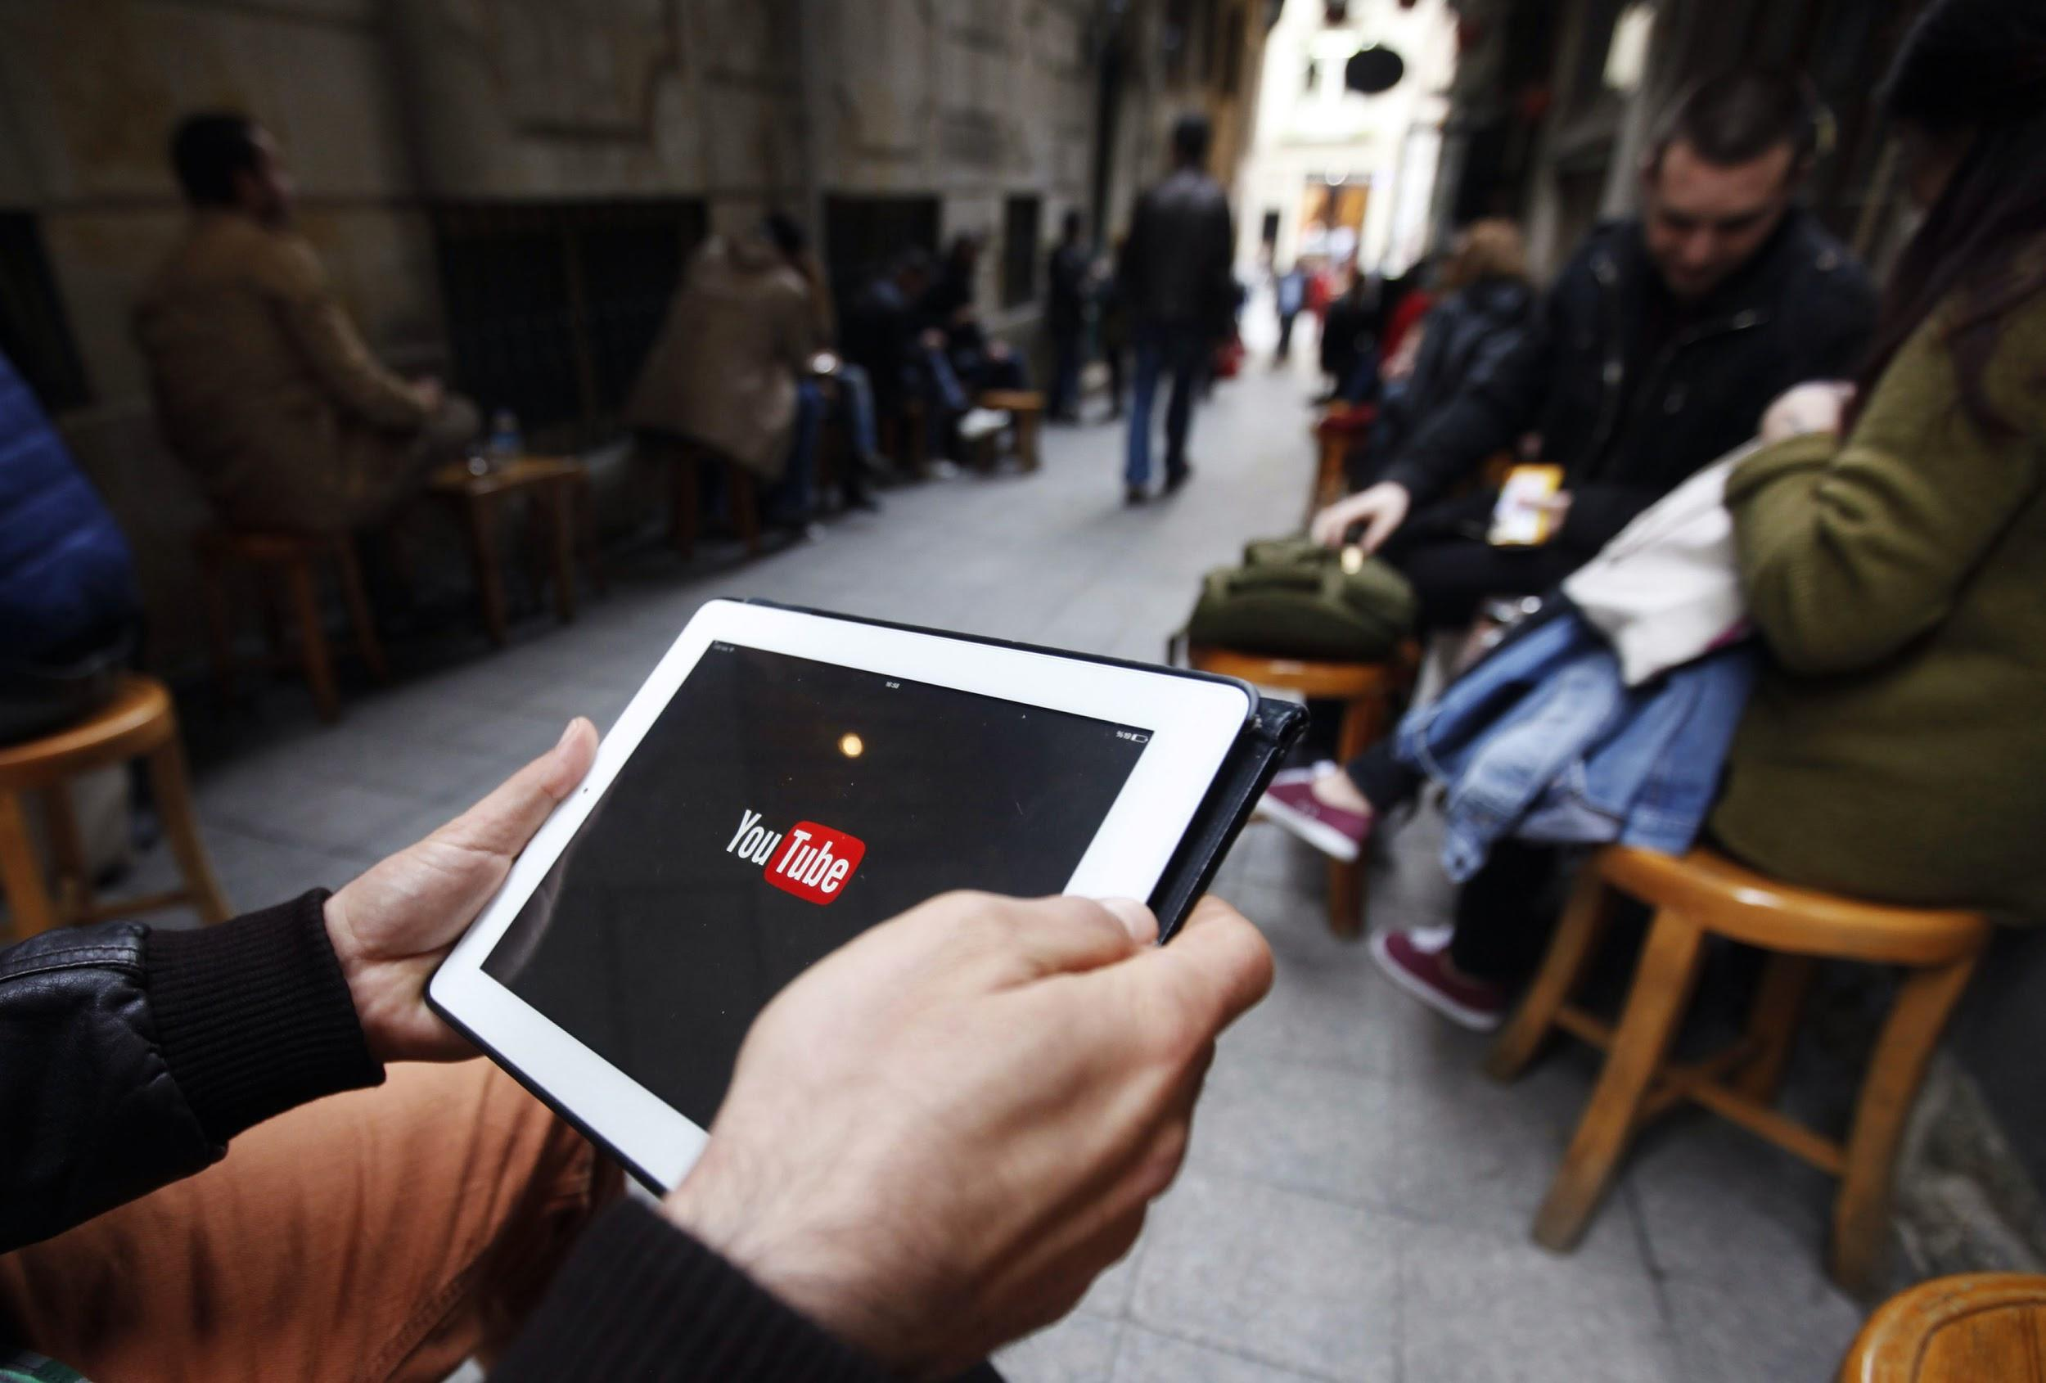

Slide 123
USANDO O YOUTUBE...

Slide 124
USANDO O YOUTUBE...
- Transmissão ao vivo simultânea ao Facebook de forma aberta
- Transmissão ao vivo restrita aos associados ou para salas da mesma categoria
- Acervo de todos os vídeos
- Campanhas de inscrição no canal
- Uso intensivo de tags para visibilidade no Google
- Campanha de anúncios em vídeo / vinhetas

Slide 125
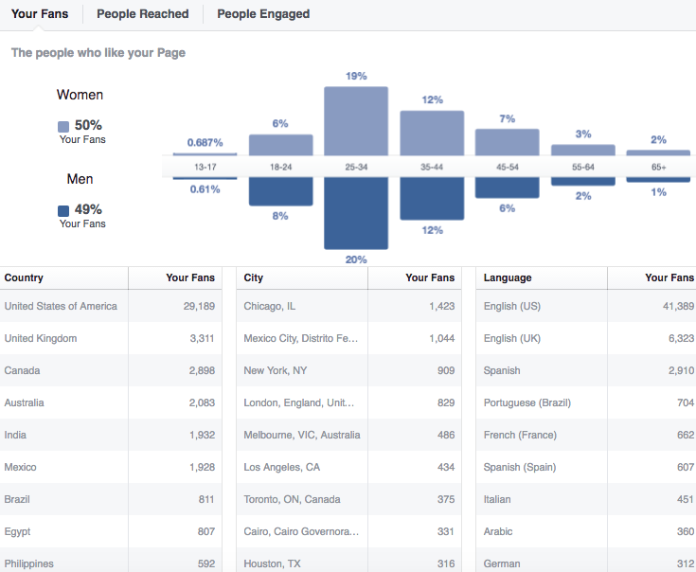
FACEBOOK
MÉTRICAS

Slide 126


Slide 127
ECOSSISTEMA

Slide 128
FORMAÇÃO
POLÍTICA

Slide 129

FORMAÇÃO SINDICAL É DIÁRIA

